Slide 1
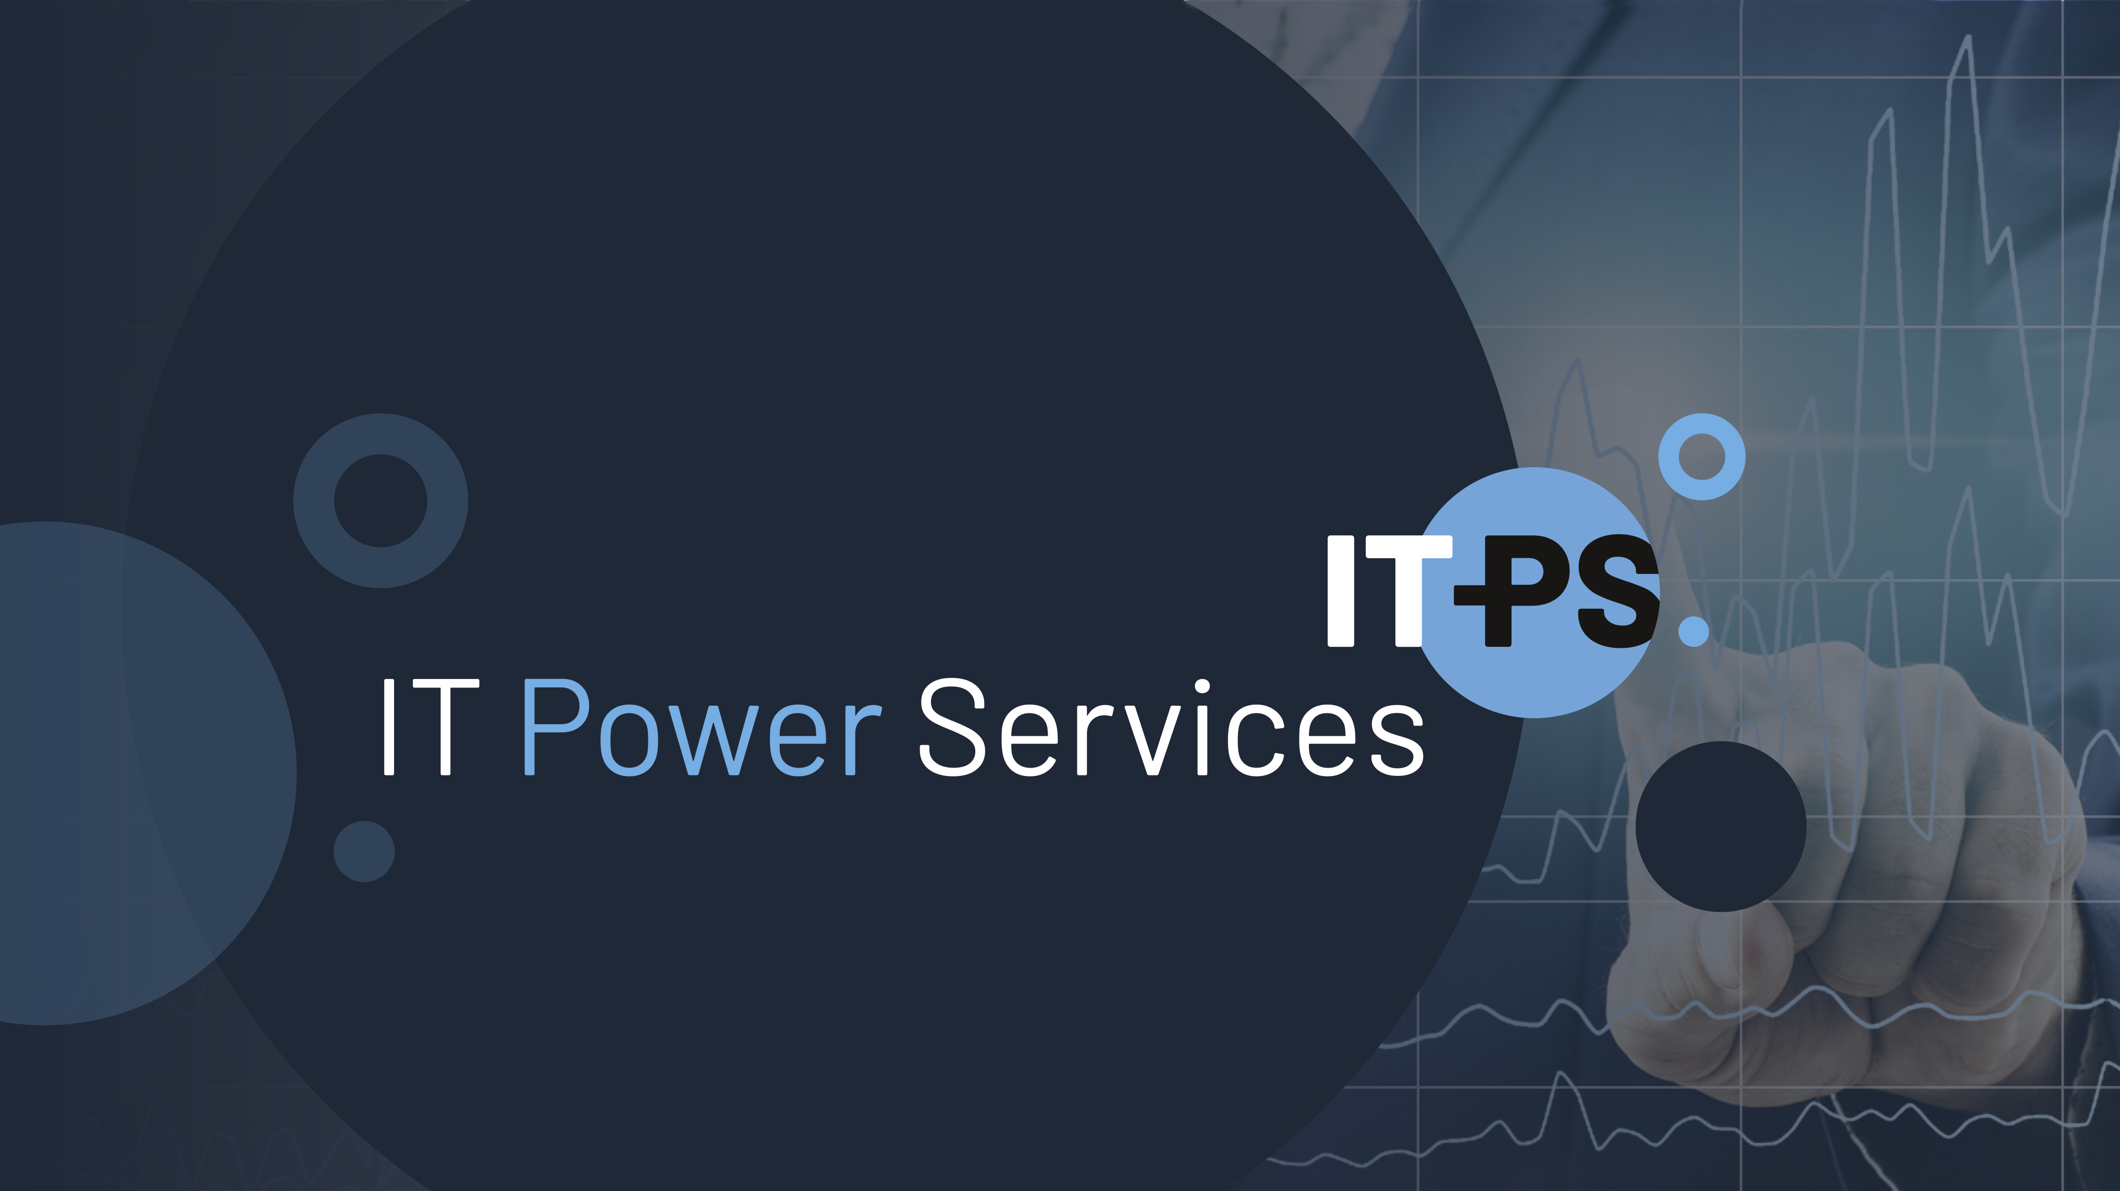

Slide 2

Python als sinnvolle RPG-Ergänzung für den SW-Developer

Slide 3
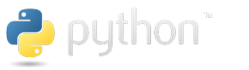
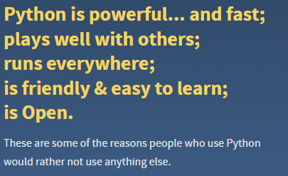
Quelle: python.org

Slide 4
Was ist Python?
Die Programmiersprache wurde Anfang der 1990er Jahre von Guido van Rossum entwickelt.
Python Code ist oftmals viel kürzer als Code in anderen Programmiersprachen.
Die Codestruktur wird durch Einrückungen erzeugt und ist Bestandteil der Syntax.
Python verfügt über eine sehr überschaubare Anzahl an Schlüsselwörtern und ist deshalb recht einfach zu lernen (aber auch komplex).
Die Verwaltung von Datentypen erfolgt dynamisch und kann zur Laufzeit überprüft werden.
Python ist objektorientiert
Python wird interpretiert – keine Kompilierung
Python kann alles – die Umgebung ist beliebig erweiterbar

Slide 5
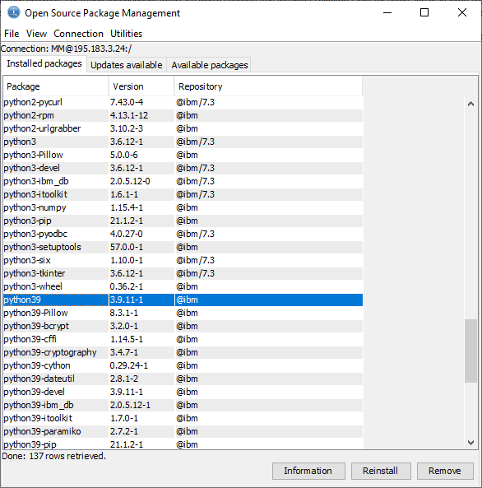
Python auf IBM i
Die Installation erfolgt über „IBM i Access Client Solutions“ → Tools → Open Source Package Management

Slide 6
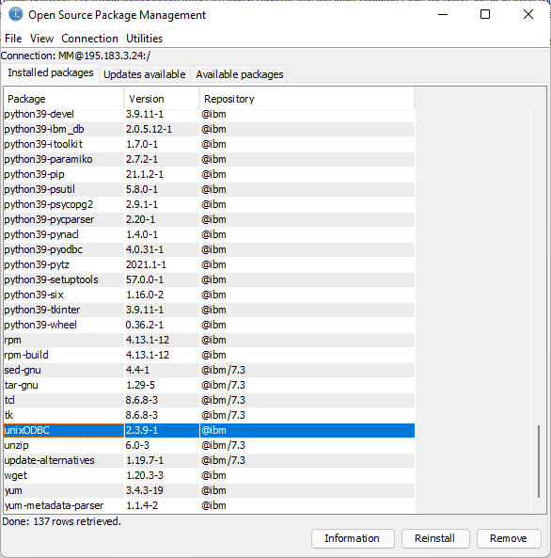
ODBC Installation auf IBM i
Um mit Datasourcen auf der IBM i arbeiten zu können, ist ein OpenSource Paket „unixODBC“ erforderlich. Die Installation erfolgt über „IBM i Access Client Solutions“ → Tools → Open Source Package Management

Slide 7
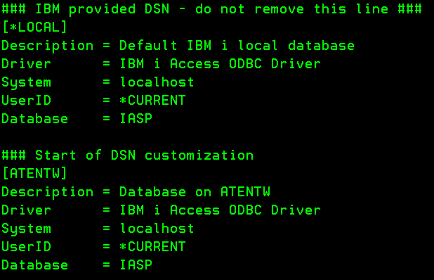
ODBC Installation auf IBM i
Nach Installation gibt es in /QOpenSys/etc/ eine odbc.ini, die man den Anforderungen entsprechend anpassen kann:

Slide 8
Virtuelle Python Umgebungen
Es ist extrem wichtig, von Beginn an mit virtuellen Umgebungen und Python zu arbeiten → Versionen der Python Packages sollen zu den Programmen passen
Erstellen einer virtuellen Umgebung in PASE oder QSH: /QOpenSys/pkgs/bin/python3.9 -m venv --system-site-packages /virtuelle/Umgebung/Name
Aktivieren der virtuellen Umgebung in PASE oder QSH: . /virtuelle/Umgebung/Name/bin/activate erkennbar ist die Aktivierung durch die Darstellung - (Name) $

Slide 9
Entwicklungsumgebungen
PyCharm Ist eine integrierte Entwicklungsumgebung, insbesondere für die Programmiersprache Python (JetBrains)
Visual Studio Code (VS Code) Ist eine Enwicklungsumgebung von Microsoft für Windows, Linux und macOS. Damit kann u. a. auch Python entwickelt werden.
Eclipse Ist eine integrierte Entwicklungsumgebung u. a. auch für Python – Installation von PyDev als Plug-in.
Notepad, UltraEdit, … ja, geht auch

Slide 10
Ausführungsumgebungen
QShell Auf IBM kann ein Python Programm einfach im QShell aufgerufen warden. Bei Multithreading Programmen muss das in der ausführenden Jobdescription “erlaubt” sein.
PASE Mit CALL QP2TERM wird die interaktive PASE Umgebung gestartet.
PuTTY Terminal Emulator

Slide 11
Python Beispiele
Verarbeitung eines Excelsheets
Übertragen aller Sätze eines Excelsheets in eine bestehende Datenbanktabelle
IBM MQ Kommunikation
Nachricht senden
Nachricht lesen
Funktionaler HTTP-Server
Beliebige Nachricht an den QSYSOPR senden
Beliebige Datenbanktabelle lesen
Server Beenden
TicTacToe

Slide 12
Dankeschön!

